Slide 1
리눅스(Linux)
김봉국

Slide 2
리눅스의 탄생
리눅스 토발즈(Linux B. Torbalds)가 뉴스그룹에 자신이 리눅스를 개발하고 있다는 글을 남기면서 세상에 알려지게 되었다.
0.01버전은 공개하지 않았으며 0.02버전부터 공개 하였다.
리눅스도 일반 프로그램과 같이 개인이 만든 운영체제이다.

Slide 3
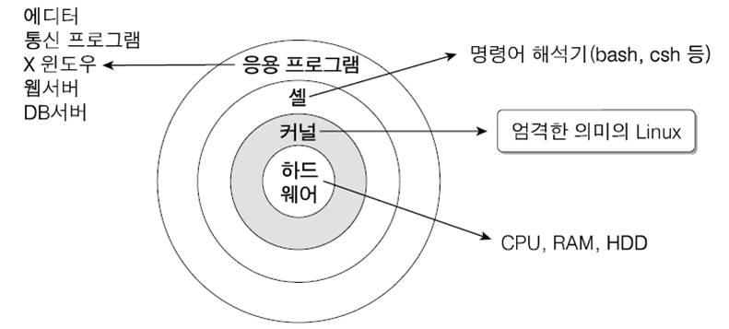
리눅스의 구조(1)

Slide 4
리눅스의 구조(2)
Kernel
하드웨어를 제어하는 코드를 통해 소프트웨어와 커뮤니케이션을 함
시스템의 모든 자원을 통제/관리 함

Slide 5
리눅스의 구조(3)
Shell
명령어 해석기라고도 불리우며, 사용자가 입력한 명령어를 커널에게 전달하는 역할을 함
사용자에게 편리한 기능을 제공하며, 프로그래밍 기능(Shell Script)이 내장되어 있다.

Slide 6
리눅스의 특징(1)
다중 사용자 및 다중 처리 시스템
하나의 시스템에 다수의 사용자들이 동시에 접속하여 사용할수 있고 각 접속자들은 응용프로그램을 실행할 수 있다.

Slide 7
리눅스의 특징(2)
높은 신뢰성과 성능
유닉스의 기본 설계를 모태로 함
시스템의 자원을 효율적으로 관리 및 사용 할 수 있음
성능이 낮은 PC에서도 리눅스가 작동

Slide 8
리눅스의 특징(3)
CLI 및 GUI의 지원
키보드로 문자를 입력 받는 커맨드 방식의 CLI 환경 지원
X-Windows를 활용한 GUI 지원

Slide 9
리눅스의 특징(4)
뛰어난 안정성과 보안성
리눅스는 커널 소스가 공개되어 있어 Windows와 같은 폐쇄형 운영체제에 비해 보안상의 취약점이 쉽게 노출될 가능성은 있으나, 오픈소스 소프트웨어를 지지하는 수많은 전문 프로그래머들에 의해 빠른 오류 수정과 보안 관련된 패치를 발표함

Slide 10
리눅스의 특징(5)
다양한 응용프로그램의 제공
쉘(Shell)과 기본 명령어, X-Window 시스템(Xorg, KDE, GNOME 등), 편집기(vi, emacs 등), 서버 및 클라이언트 프로그램(웹, 메일, FTP 등), 개발도구(C, C++, Java, Python 등), 보안도구(nmap, tcpdump 등) 등을 포함하여 배포함

Slide 11
리눅스의 특징(6)
뛰어난 이식성
리눅스는 약간의 어셈블리와 대부분의 C언어로 작성되어 있어, C를 컴파일 할 수 있으며, 어셈블리 부분만 새롭게 만들고 C부분을 다시 컴파일 함으로써 쉽게 다른 시스템에 이식 할 수 있음

Slide 12
리눅스의 특징(7)
다양한 배포판의 존재
서버, 개발용, PC용 등 다양한 목적으로 사용 가능하고, 이에 따른 다양한 배포판이 존재한다.

Slide 13
주요 리눅스 배포판(1)
Debian
GNU의 공식적인 후원을 받는 유일한 배포판으로 패키지 설치 및 업그레이드가 단순
데비안은 안정성과 보안에 중점을 두어 다른 리눅스 배포판들의 기반으로 사용되고 있음

Slide 14
주요 리눅스 배포판(2)
Redhat
세계적으로 가장 인기 많은 배포판
무료로 사용하거나 기술지원을 받는 배포판으로 나뉨
유료로 기술지원을 하는 기업용 리눅스인 레드햇 엔터프라이즈 리눅스를 배포함
* 레드햇 엔터프라이즈 리눅스: 레드햇이 개발하여 판매하는 상용 리눅스 배포판

Slide 15
주요 리눅스 배포판(3)
Fedora
레드햇에서 후원하는 페도라 프로젝트에서 개발한 RPM기반의 리눅스 배포판
개인이나 기업 등 다양한 환경에서 사용 될 수 있도록 만들어진 리눅스
다른 리눅스 배포판에 비해 6개월 간격으로 새로운 버전이 배포되어 상대적으로 짧은 교환주기 이며, 또한 각 버전마다 13개월 씩만 지원함
*RPM : Redhat Pakage Manager의 약자로 레드햇이 개발한 패키지 배포와 관리시스템

Slide 16
주요 리눅스 배포판(4)
Ubuntu
데스크톱에서 리눅스를 쉽게 사용 할 수 있도록 만들어진 리눅스 배포판
데비안/GNU/리눅스에 기초한 리눅스로 고유의 데스크톱 환경인 유니티를 사용함
6개월에 한번씩 새 판이 나오며, 사용자 편의성에 많은 초점을 맞추고 있음

Slide 17
주요 리눅스 배포판(5)
CentOS
업스트림 소스인 레드햇 엔터프라이즈 리눅스와 완벽하게 호환됨
무료 기업용 컴퓨팅 플랫폼을 제공하기 위해 만들어진 리눅스
레드햇의 소스코드를 그대로 빌드하고 레드햇 상표대신 CentOS라는 상표가 붙어 레드햇 업데이트를 가장 잘 따라감
단, 레드햇의 기술지원을 받지 않고 자체 커뮤니티에 의해 관리

Slide 18
* 국내외 주요 리눅스 배포판
리눅스 배포판 | 공식 웹사이트 | 해외 배포판 관련 한국 사이트
Debian | https://www.debian.org | https://debianusers.or.kr
RedHat | https://www.redhat.com
Fedora | https://fedoraproject.org | http://www.fedoralinux.or.kr
CentOS | https://www.centos.org
SUSE | https://www.suse.com
Ubuntu | https://www.ubuntu.com
Android | https://www.android.com
… | … | …

